Slide 1

工程图学
主讲：田文峰
Tel:13554272829
87543877

Slide 2
工程图学绪论
研究对象: 图样
工程技术中为了正确表达机器、设备建筑物的形状、大小、规格和材料等内，将物体按一定的投影关系和技术规定表达在图纸上，这称之为图样。
工程图学：研究设计、绘制和阅读工程图样原理和方法的一门学科

Slide 3
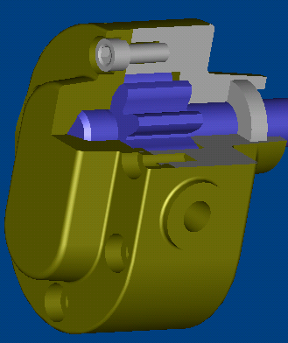
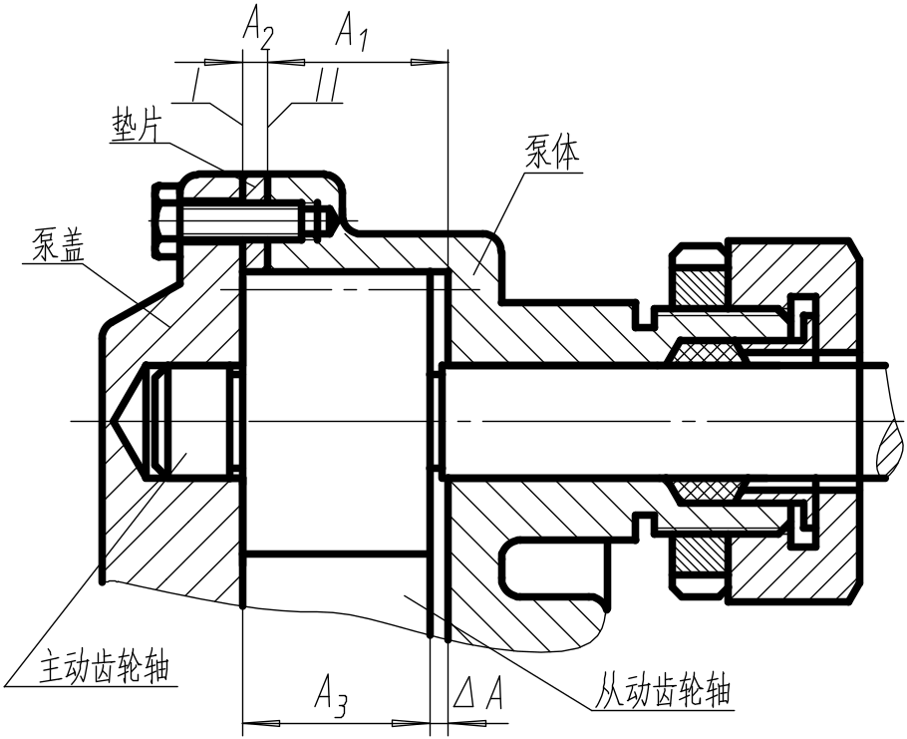

Slide 4
本课程的任务
1)学习投影理论，为创造性形体设计以及绘制和阅读各种工程图样打下坚实的理论基础；
2)培养学生空间构思能力和创造性的三维形体设计能力，为机械基础系列课程的培养目标莫定基础；
3)培养学生的计算机绘图、徒于绘草图利仪器绘图的能力；
4)培养学生掌握机械制图国家标准的有关知识，并能熟练查阅设计制图中的常用标准。

Slide 5
课程特点
基础性
学科交叉性
工程性
实用性
通用性
方法性

Slide 6

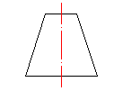
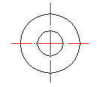
绪论
HUST
1、学习目的——图示物体（三维和二维）
立体像什么？
画法几何及机械制图
正对着看的印象
从上往下看的印象
合起来，从上往下断面逐渐增大的圆形立体——圆台
2、学习内容——机械制图与计算机绘图
3、学习方法——语言，有些内容要记
特点：以概念入手；坚持上课；坚持练习；严谨细致
方法：正确处理立体几何与画法几何的关系；
正确处理投影理论与计算机绘图的关系；
弄懂投影原理及解题方法，多练习。

Slide 7
HUST
第一章 制图的基本知识
§ 1-1 国家标准《机械制图》内容简介
画法几何及机械制图
§ 1-2 绘图工具及使用方法
§ 1-3 几何作图
§ 1-4 平面图形的分析与作图步骤

Slide 8
第一章 制图的基本知识
HUST
§ 1-1国家标准《机械制图》内容简介
一、图纸幅面及标题栏（GB/T17451-1998）
画法几何及机械制图
1.图纸幅面尺寸
A0 ：841 ×1189
其他幅面尺寸
幅面代号
A0
A1
A2
A3
A4
B×L
841×1189
594×841
420×594
297×420
210×297
a
25
c
10
5
e
20

Slide 9
第一章 制图的基本知识
HUST
§ 1-1国家标准《机械制图》内容简介
一、图纸幅面及标题栏（GB/T17451-1998）
画法几何及机械制图
图幅
2.图框和标题栏
标题栏文字方向为看图方向
图框
二、比例
图样：实物
标题栏
放大：2:1 缩小：1：2
标题栏
绘制同一机件的各个视图时应尽量采用相同的比例，并在标题栏中比例项内填写，当某个视图需要采用不同比例时，必须另行标注。
三、字体
字体工整、笔划清楚、间隔均匀、排列整齐
1.中文用长仿宋体
---字体的高宽比为3:2
2.数字：采用斜体
---与水平成75°

Slide 10
HUST
四、图线型式及应用
1.图线型式及应用
代码No.
粗实线
可见轮廓线
画法几何及机械制图
01 实线
细实线
尺寸线、尺寸界线
线宽 b=0.5-2 mm
点画线
中心线、轴线、轨迹线
04 点划线
粗线：细线 =2：1
虚线
不可见轮廓线
02 虚线
计算机绘图程序用代码来表示线型。
标记示例： 图线 GB/T 17540-1998—02x0.25
No.2(02)线宽为0.25mm的图线

Slide 11
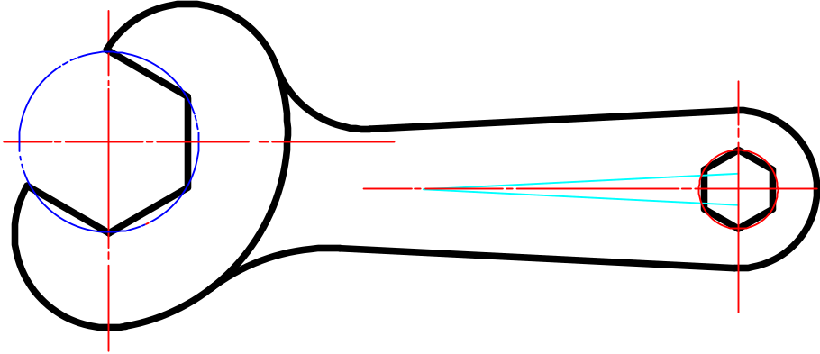
HUST
四、图线型式及应用
2.图线画法
画法几何及机械制图
图线画法规定为：
① 同一图样中的同类图线的宽度应基本一致。虚线、点划线及双点划线的线段长度和间隔应各自大致相等。
② 两条平行线（包括剖面线）之间的距离不小于0.7mm。
③ 绘制圆的对称中心线时，圆心应为线段的交点。点划线和双点划线的首末两端应是线段而不是短划。中心线应超出图形轮廓2～5mm。
④ 在较小的图形上绘制点划线或双点划线有困难时，可用细实线代替。
注意：
a.各种图线相交应交在线段上
b.虚线、实线为同一方向时，虚线应留空隙

Slide 12
五、尺寸标注
HUST
1.基本规则：
（1）真实大小
（2） 以mm为单位
画法几何及机械制图
（3）机件的每一尺寸只标注一次
2.尺寸四要素：
尺寸界线——轮廓线或其延长线
尺寸线——必须单独绘制
尺寸终端——箭头和斜线
尺寸数字——水平数字字头朝上；垂直数字字头朝左
尺寸界线
尺寸线
18
25
10
40
尺寸数字
尺寸终端

Slide 13
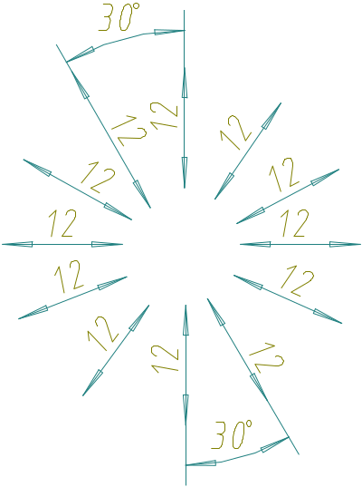
五、尺寸标注
HUST
注意：
在禁区内不能标注尺寸
画法几何及机械制图
任何图线不能通过尺寸数字
φ
3.直径和半径尺寸的标注
4.角度的尺寸标注
注意:角度的尺寸数字一律水平书写
30°
5.狭小位置的尺寸标注
1
3

Slide 14
第一章 制图的基本知识
HUST
§ 1-2 绘图工具及使用方法
画法几何及机械制图
图纸与图板

Slide 15
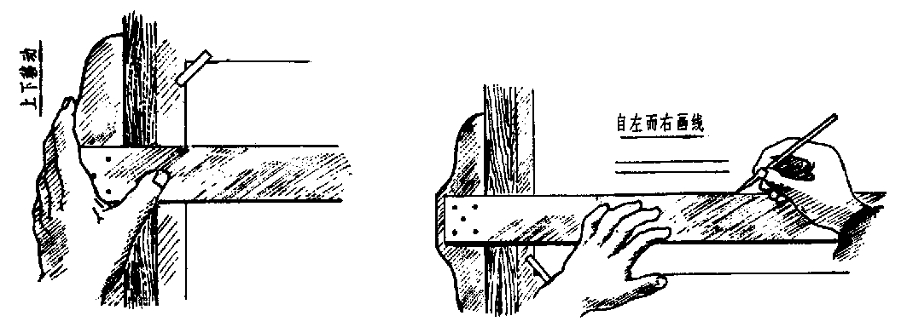
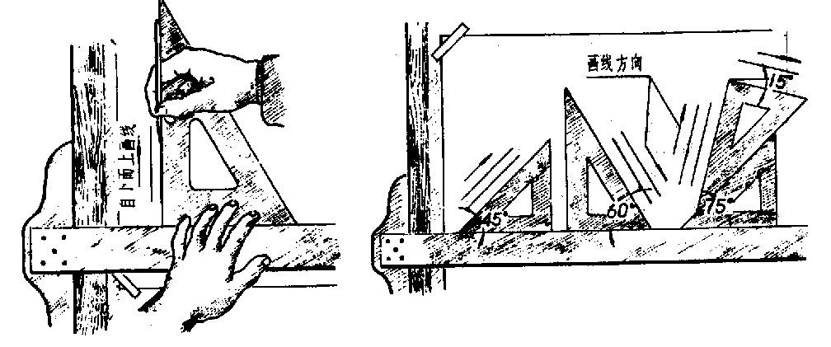
第一章 制图的基本知识
HUST
§ 1-2 绘图工具及使用方法
丁字尺和三角板的使用方法
画法几何及机械制图

Slide 16
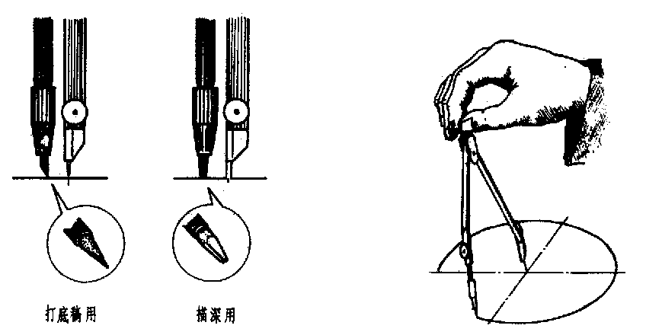
第一章 制图的基本知识
HUST
§ 1-2 绘图工具及使用方法
画法几何及机械制图
圆规画圆
分规 截取长度 和 等分线段

Slide 17
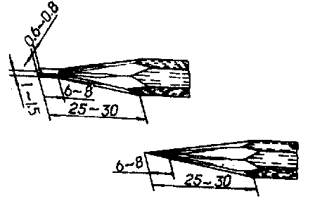
第一章 制图的基本知识
HUST
§ 1-2 绘图工具及使用方法
画法几何及机械制图
描深
打底稿和写字
B前面的数字越大，表示铅芯越软。H前面的数字越大，表示铅芯越硬，HB标号的铅芯硬软适中。绘图时：
画粗实线时选用HB或B型铅笔；
写字、画箭头时选用HB型铅笔；
打底稿和画细实线及各类点划线时用H型铅笔。

Slide 18
§ 1-3 几何作图
HUST
一、正六边形的画法
已知外接圆直径
画法几何及机械制图
二、斜度和锥度
D
定义与画法
1:3
斜度是指直线或平面对另一直线或平面的倾斜程度。写成1: n的形式。斜度符号的方向应与斜度方向一致。
α
H
L
斜度=H/L=tanα
锥度是指圆锥的底圆直径D与高度L之比，也要写成1: n的形式。表示圆锥的图形符号和锥度应靠近圆锥轮廓标注，基准线应通过引出线与圆锥的轮廓素线相连。基准线应与圆锥的轴线平行。
α
D
L
锥度=D/L= 2tanα

Slide 19
三、圆弧连接
HUST
用半径R的圆弧光滑连接直线AB、CD
画法几何及机械制图
1.求圆心
2.求切点
3.画圆弧
c
d
4.整理加粗
用半径R的圆弧光滑连接两个圆
圆弧与圆弧的光滑连接，关键在于正确找出连接圆弧的圆心以及切点的位置。当两圆弧以内切方式相连接时，连接弧的圆心要用R−R₀来确定；当两圆弧以外切方式相连接时，连接弧的圆心要用R+R₀来确定。

Slide 20
§ 1-4 平面图形的线段分析和作图步骤（重点）
HUST
一、尺寸分析：
基准：
标注尺寸的起点；平面图形有长、宽两个方向的基准
定形尺寸：
确定几何元素大小的尺寸
画法几何及机械制图
定位尺寸：
确定几何元素位置的尺寸
长度方向基准
宽度方向基准

Slide 21
平面图形的尺寸标注
HUST
R6
Φ 30
画法几何及机械制图
12
Φ 10
12
2×Φ 8
R 8
Φ 10
4 ×Φ 4
15
26
30
3 ×Φ 8
Φ 50
90
Φ 30
Φ 10
6
28
Φ 10
30°
R 8

Slide 22
§ 1-4 平面图形的线段分析和作图步骤（重点）
HUST
1.尺寸分析
2.线段分析
基准
已知线段：已知定形和两个方向的定位尺寸
定形尺寸
中间线段：已知定形和一个方向的定位尺寸
画法几何及机械制图
定位尺寸
连接线段：已知定形尺寸
长度方向基准
宽度方向基准

Slide 23
§ 1-4 平面图形的线段分析和作图步骤（重点）
HUST
3.作图步骤
1.尺寸分析
2.线段分析
1）画基准
基准
已知线段
定形尺寸
2）画已知线段
画法几何及机械制图
中间线段
定位尺寸
3）画中间线段
连接线段
4）连接线段
长度方向基准
宽度方向基准
5）检查、描深

Slide 24
四、平面图形的线段分析和作图步骤（重点）
3.作图步骤
HUST
1.尺寸分析
1）画基准
2.线段分析
基准
2）画已知线段
已知线段
定形尺寸
3）画中间线段
画法几何及机械制图
中间线段
定位尺寸
4）连接线段
连接线段
5）检查、描深

